Slide 1
BÁO CÁO ĐỒ ÁN TỐT NGHIỆP
ĐẶT VÀ GIAO HÀNG ONLINE
GIÁO VIÊN HƯỚNG DẪN : NGUYỄN TUÂN
SINH VIÊN THỰC HIỆN:
PHẠM VIỆT KHÁNH
PHAN VĂN MINH
NGUYỄN QUANG THÁI
NGUYỄN KHẮC TÚ
LỚP : T1808A1

Slide 2
NỘI DUNG ĐỒ ÁN
LÝ DO CHỌN ĐỒ ÁN
PHÂN TÍCH VÀ THIẾT KẾ HỆ THỐNG
CÔNG CỤ THỰC HIỆN
KẾT QUẢ CHƯƠNG TRÌNH
TỔNG KẾT

Slide 3
I. LÝ DO CHỌN ĐỒ ÁN
Lý do chọn đề tài:
Theo báo cáo thống kê, hiện đang có 68,17 triệu người đang sử dụng dịch vụ internet tại Việt Nam vào tháng 1 năm 2020. Trong đó có đến 77% người dùng Internet từng mua sắm,đặt hàng online.
Mục đích xây dựng:
Xây dựng app đặt và giao hàng.
Chăm sóc hỗ trợ khách hàng.
….
Yêu cầu:
Xây dựng app chuyên nghiệp.
Hỗ trợ khách hàng đặt và gia hàng.

Slide 4
II. Phân tích và thiết kế hệ thống
Sơ đồ chức năng
Sơ đồ ngữ cảnh
Sơ đồ luồng dữ liệu
Mô hình khái niệm dữ liệu
Cơ sở dữ liệu

Slide 5
III. Công cụ thực hiện
Ionic
Msql
Reactjs

Slide 6
IV. Kết quả chương trình
Quản lý danh sách cửa hàng.
Quản lý danh sách sản phẩm.
Tìm kiếm sản phẩm.
Đặt hàng trực tuyến.
Lịch sử đặt hàng.
Quản lý tài khoản.
Kiểm tra giỏ hàng.

Slide 7
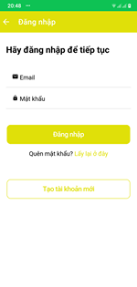
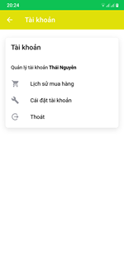
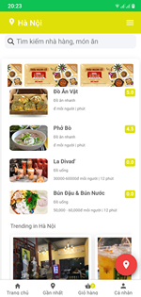
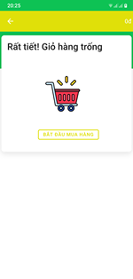
Một số giao diện chương trình

Slide 8
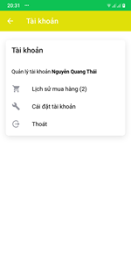
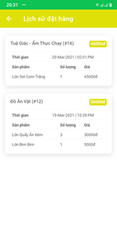
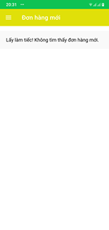

Slide 9
V. Tổng kết
Những điểm đạt được:
Giao diện thân thiện.
Hỗ trợ đặt, giao hàng trực tuyến.

